Slide 1

TUẦN 22
Bài
7
Em khám phá bản thân
(Tiết 1)

Slide 2


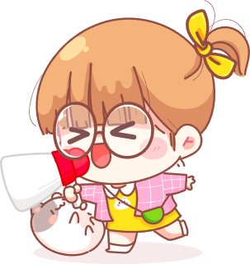

Slide 3
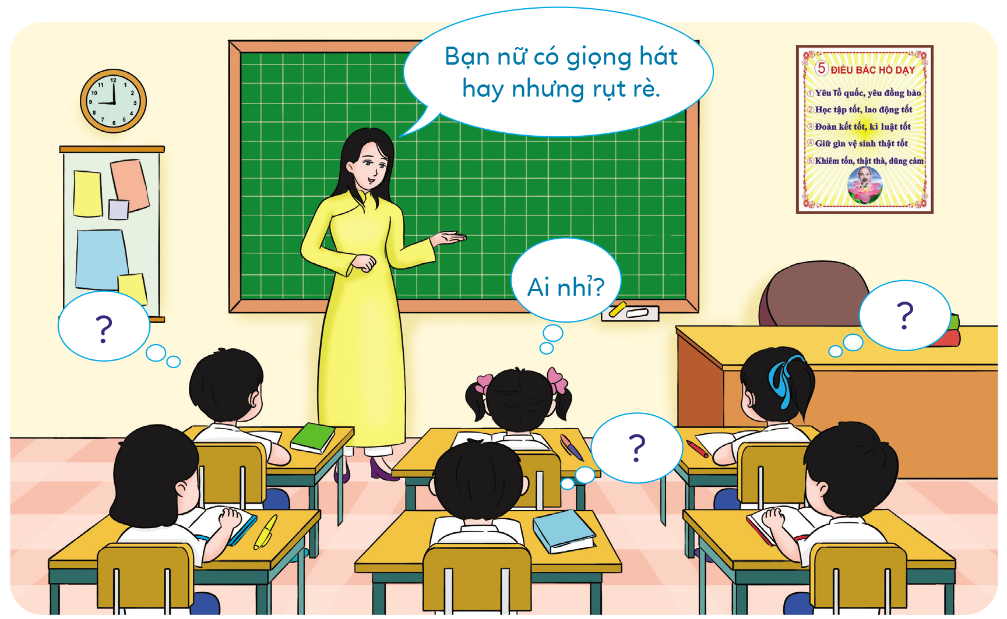
TRÒ CHƠI:
ĐOÁN NGười bạn bí mật
Notes:
Mỗi bạn trong lớp đều có điểm mạnh, điểm yếu. Các con hãy lắng nghe miêu tả của cô và đoán xem NGƯỜI BẠN BÍ MẬT đó là ai nhé! Bạn nào đoán đúng sẽ nhận được 1 ngôi sao về cho tổ của mình.

Slide 4
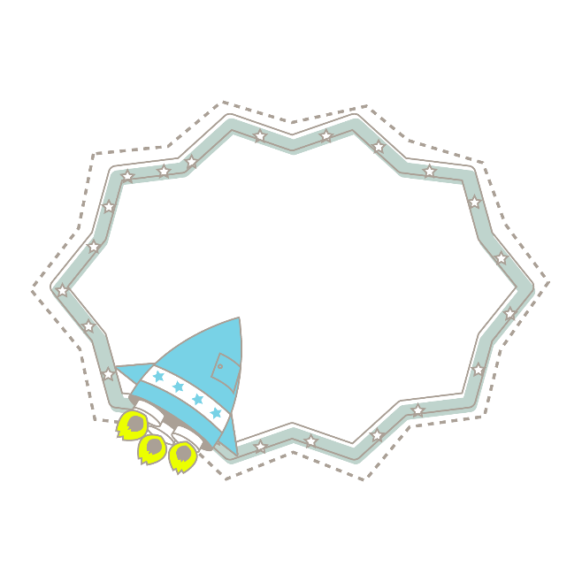
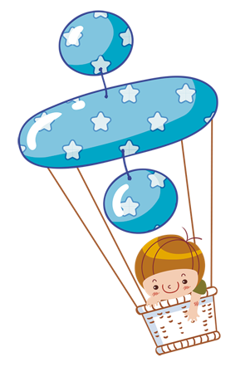




Slide 5
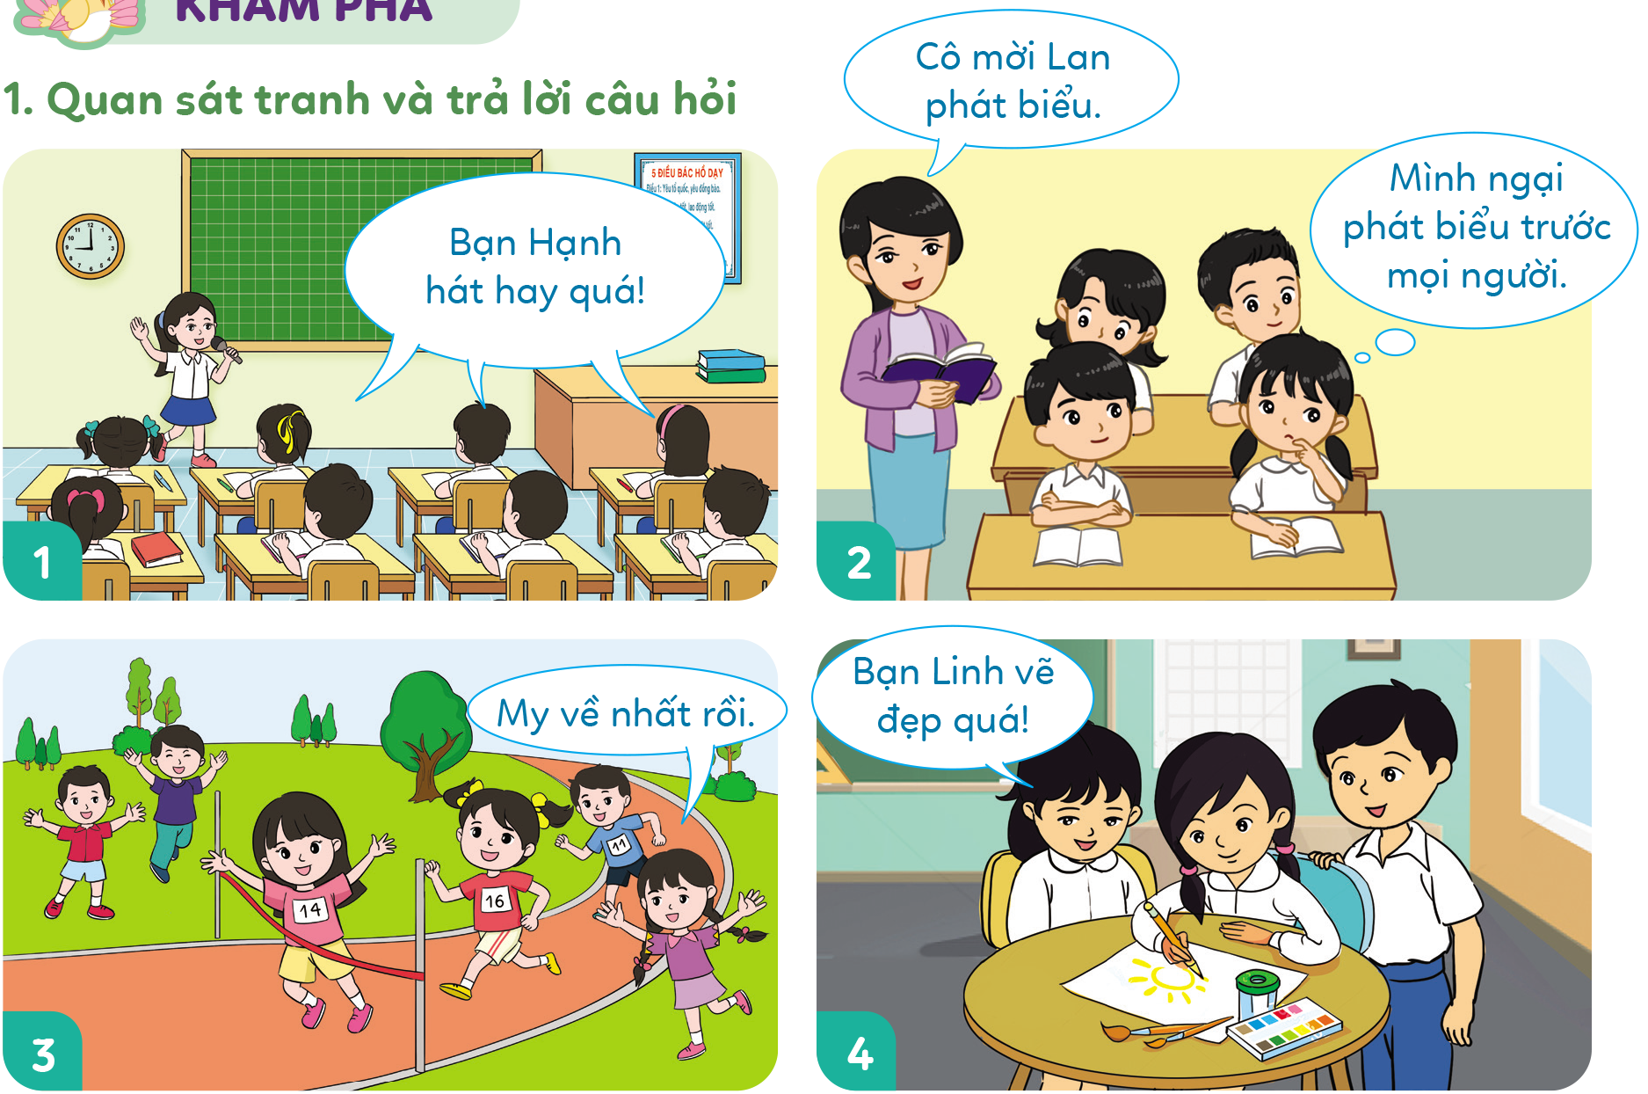
1. Quan sát tranh và trả lời câu hỏi
Các bạn trong mỗi bức tranh có điểm mạnh, điểm yếu nào?

Slide 6
1. Quan sát tranh và trả lời câu hỏi
Các bạn trong mỗi bức tranh có điểm mạnh, điểm yếu
nào?
1. Bạn Hạnh có điểm mạnh là hát hay.
2. Bạn Lan có điểm yếu là ngại phát biểu ý kiến trước mọi người.
3. Bạn My có điểm mạnh là chạy nhanh.
4. Bạn Linh có điểm mạnh là vẽ tranh đẹp.

Slide 7
1. Quan sát tranh và trả lời câu hỏi
Vậy theo em, điểm mạnh là gì? Điểm yếu là gì?
- Điểm mạnh là những điểm tốt, điểm hay của bạn, có thể khiến bạn cảm thấy mạnh hơn hoặc có thể giúp bạn trở nên ấn tượng, nổi bật hơn so với người khác.
- Điểm yếu là điểm còn thiếu sót, hạn chế và cần được cải thiện để trở nên tốt hơn.

Slide 8


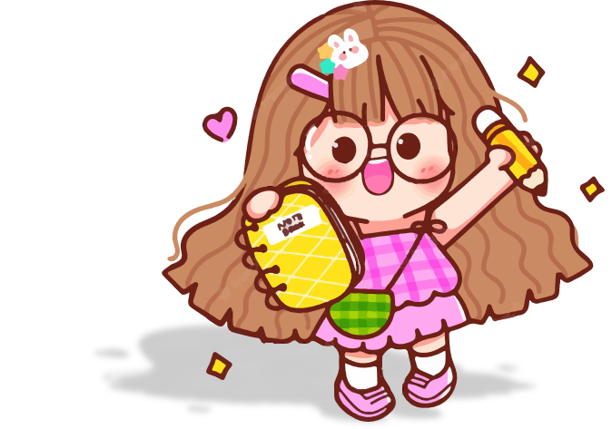

Slide 9
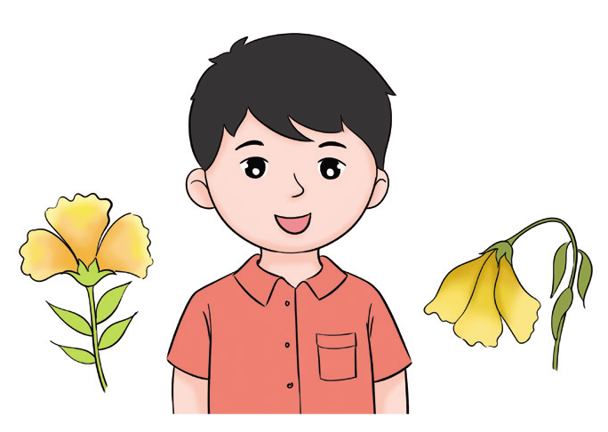
2. Vẽ bức chân dung của em
Viết ra
- Ba điều em có thể làm tốt nhất.
- Ba điều em cần cố gắng để làm tốt hơn.

Slide 10


Slide 11
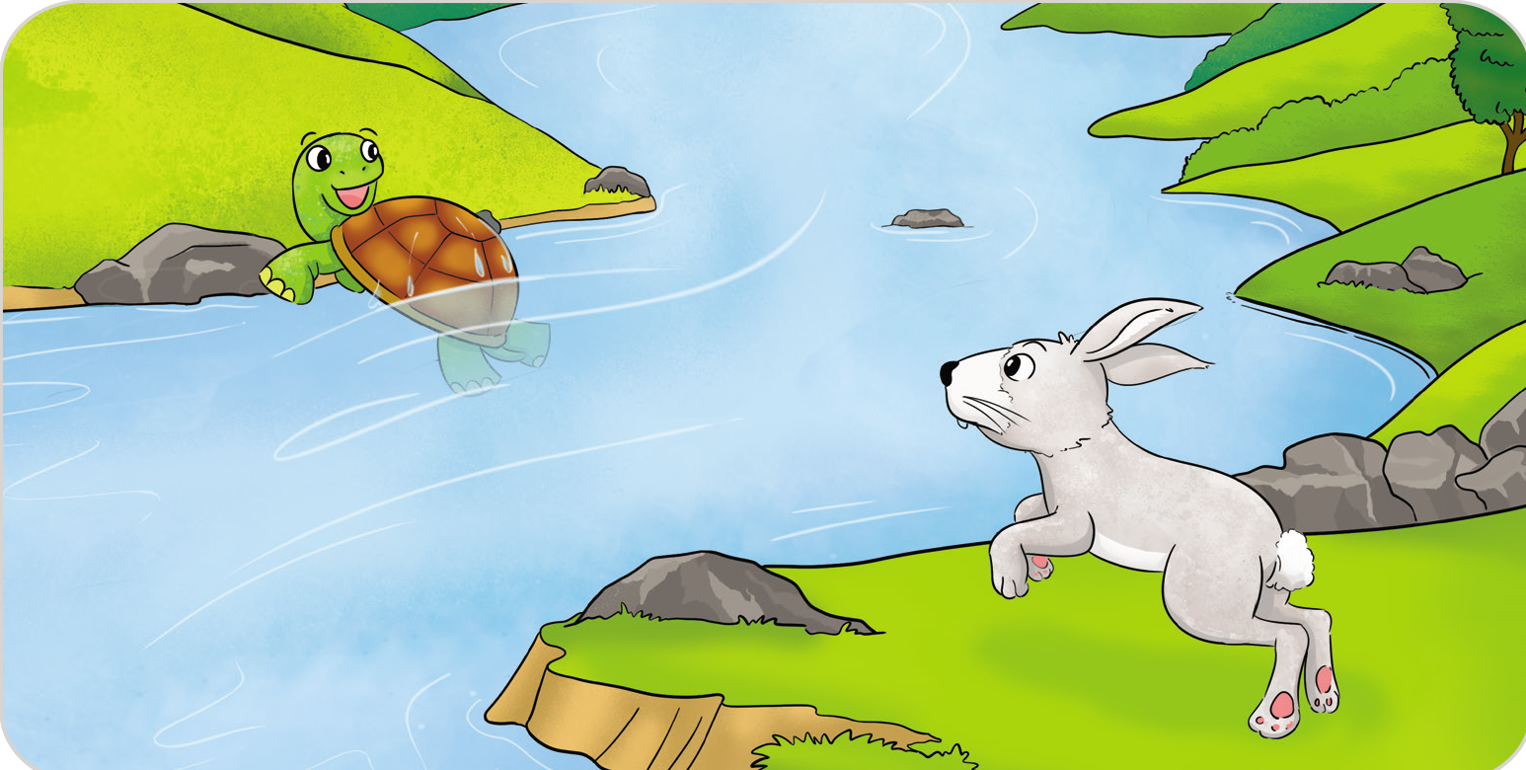
3. Đọc câu chuyện và trả lời câu hỏi.
CUỘC ĐUA CỦA THỎ VÀ RÙA
Trong cuộc đua đầu tiên giữa Thỏ và Rùa, vi chủ quan nên Thỏ đã thua Rùa. Vẫn nuôi hi vọng thi đấu lại, Thỏ nói với Rùa:
- Anh Rùa à, lần trước do tôi ngủ quên nên mới thua anh. Mình tranh tài lại nào. Đường đua anh cứ chọn.
Rùa suy nghĩ rồi đáp:
- Tôi đồng ý!
Sau đó, Rùa dẫn Thỏ đến đường đua đã chọn. Thật bất ngờ, đường đua Rùa chọn là phải vượt qua một dòng sông.
Cuộc đua bắt đầu, dù chậm chạp
nhưng Rùa vẫn bơi qua sông còn Thỏ không thể về đích.
Rùa nhẹ nhàng nói với Thỏ:
- Bạn sẽ thắng nếu tìm đúng điểm mạnh của mình. Cố gắng lên, bạn nhé!

Slide 12
3. Đọc câu chuyện và trả lời câu hỏi.
Vì sao Rùa vẫn là người chiến thắng trong lần thi đấu lại?
Rùa vẫn là người chiến thắng trong lần thi đấu lại là nhờ tận dụng được thế mạnh của mình là bơi được dưới nước để chọn đường đua cho phù hợp với thế mạnh của bản thân.
Vì sao chúng ta cần phải biết điểm mạnh và điểm yếu của bản thân?
Biết được điểm mạnh để phát huy và lựa chọn hoạt động phù hợp. Biết điểm yếu để khắc phục dần.

Slide 13


Slide 14

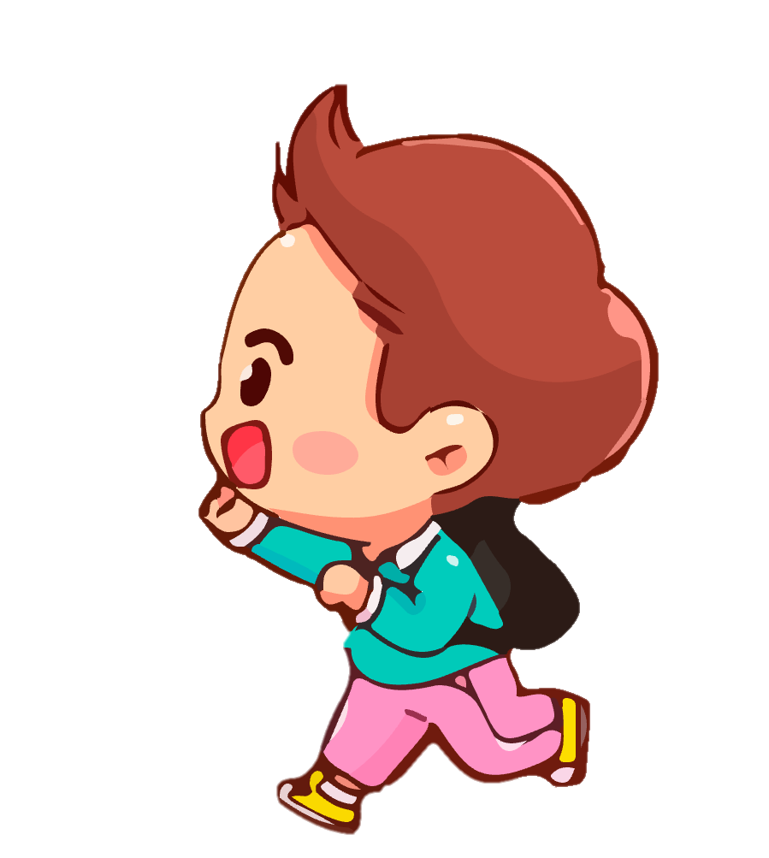


Tạm biệt
và hẹn gặp lại

